Slide 1
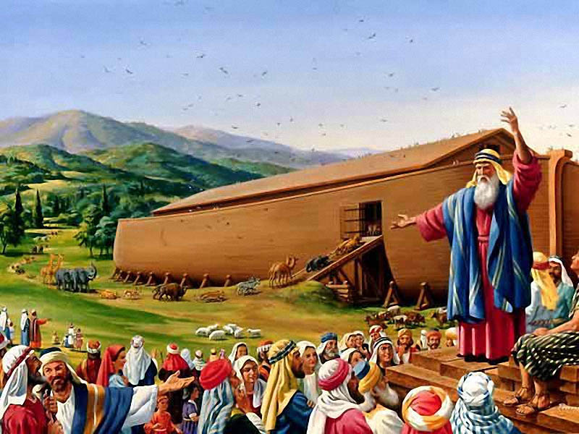
Основы православной культуры
История Ноя
Учитель начальных классов
СШ № 26 г. Гродно
Таранко Ольга Владимировна

Slide 2
НОЙ
ПРАВЕДНЫЙ

Slide 3
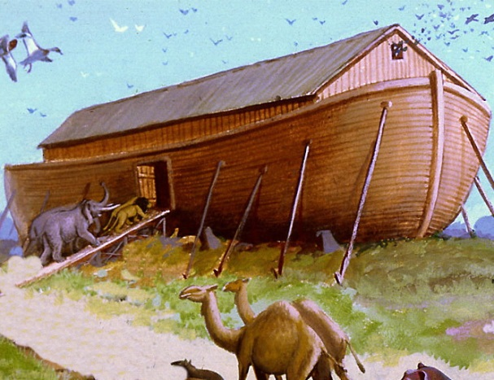

Slide 4
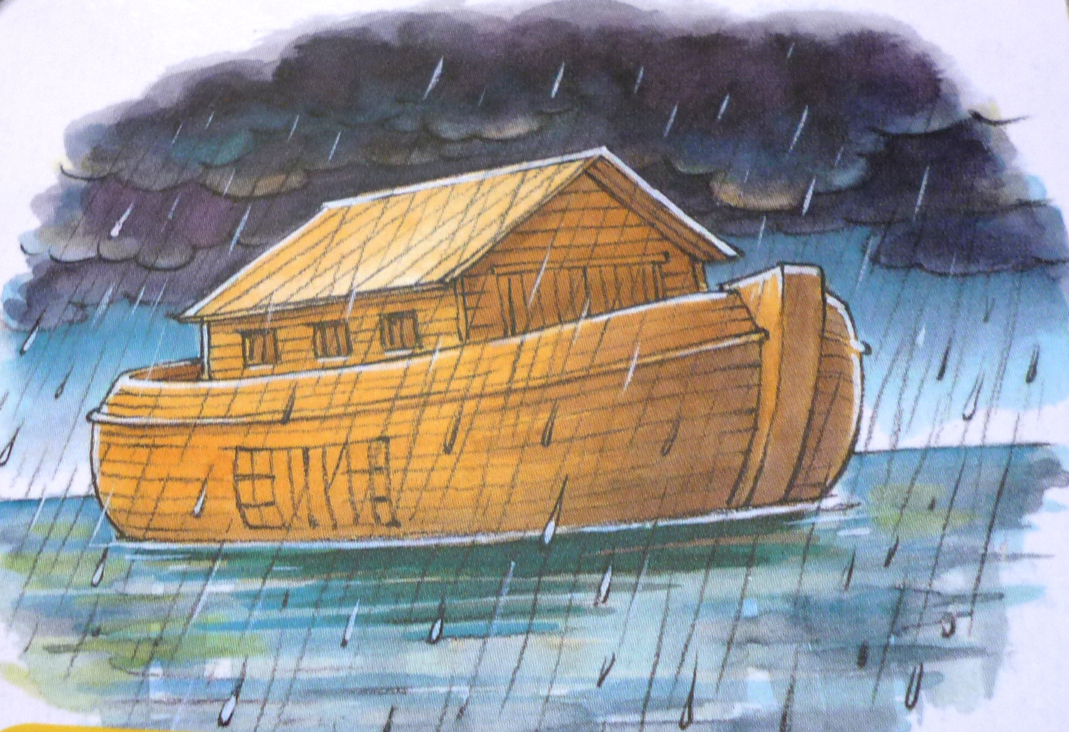

Slide 6
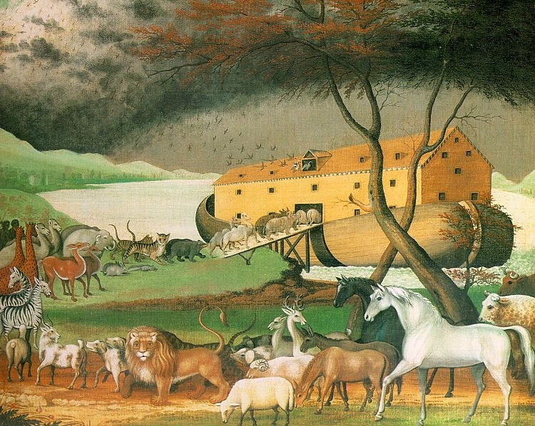

Slide 7
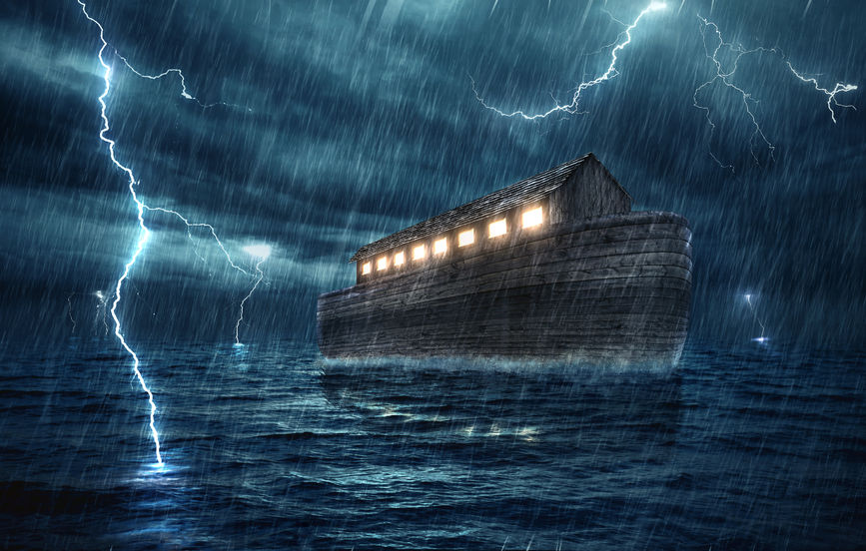

Slide 8
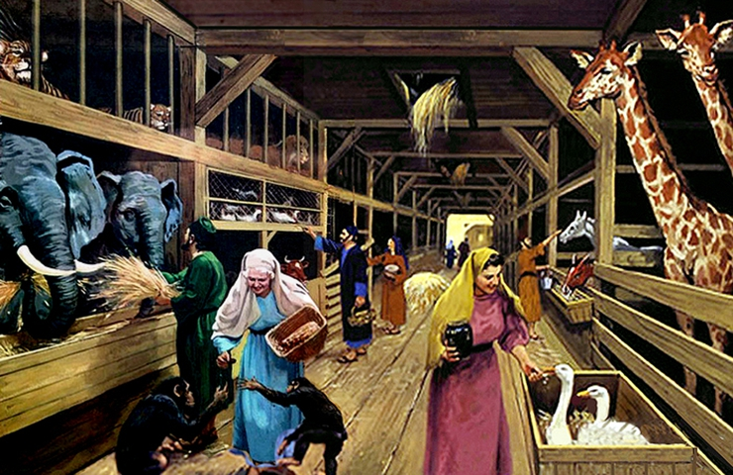

Slide 9
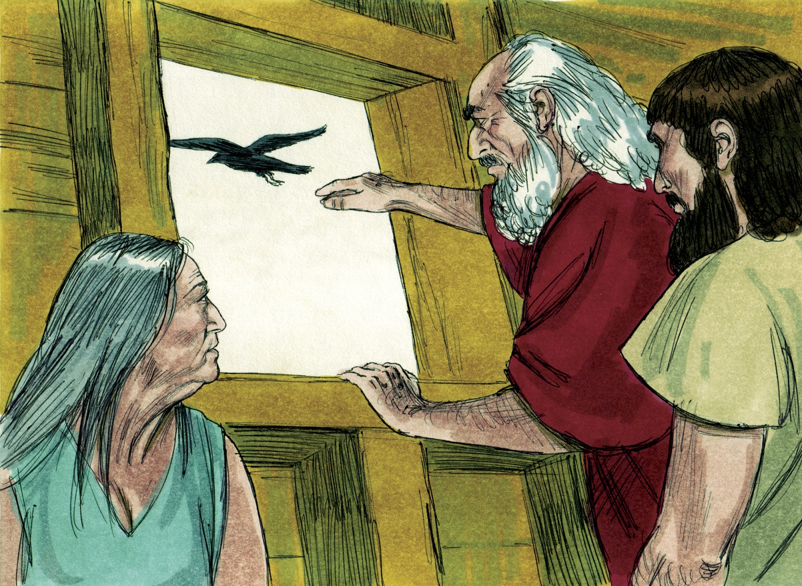

Slide 10
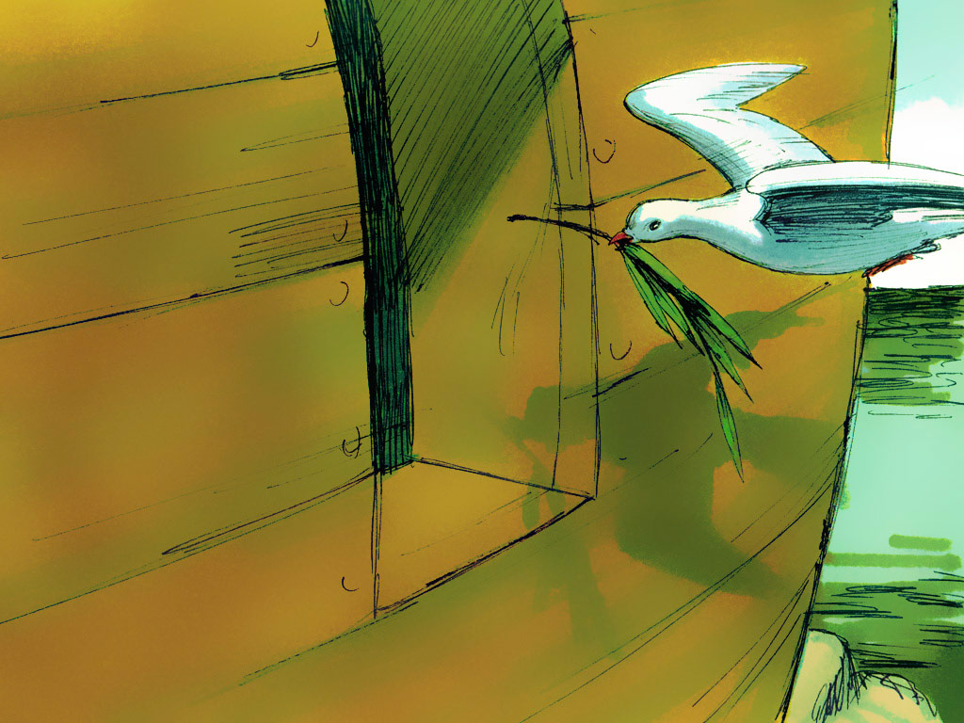

Slide 11
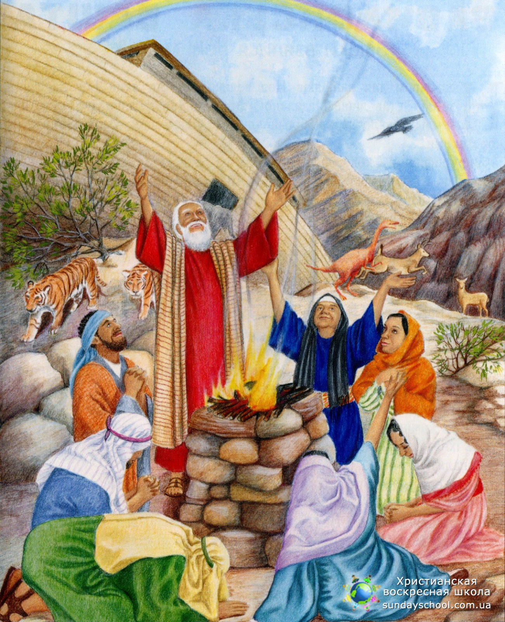

Slide 12
Золотой стих из Библии: Псалом 36:3
«Уповай на Господа, и делай добро: и будешь жить на земле и насыщен будешь.»

